Slide 1
В поисках сокровищ
Автор : Подсевалова Ольга Сергеевна,
учитель начальных классов
МБОУ «СОШ №53»
города Кургана
2017

Slide 2
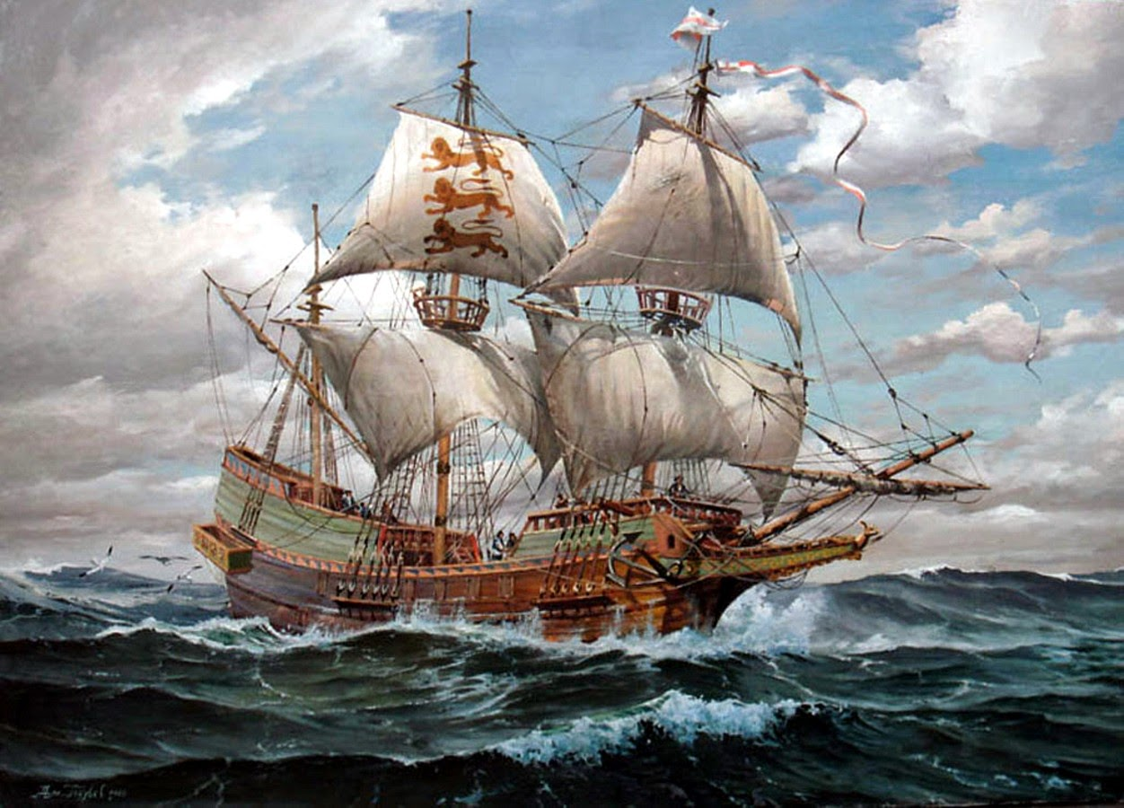
«ЗОЛОТАЯ ЛАНЬ»

Slide 3
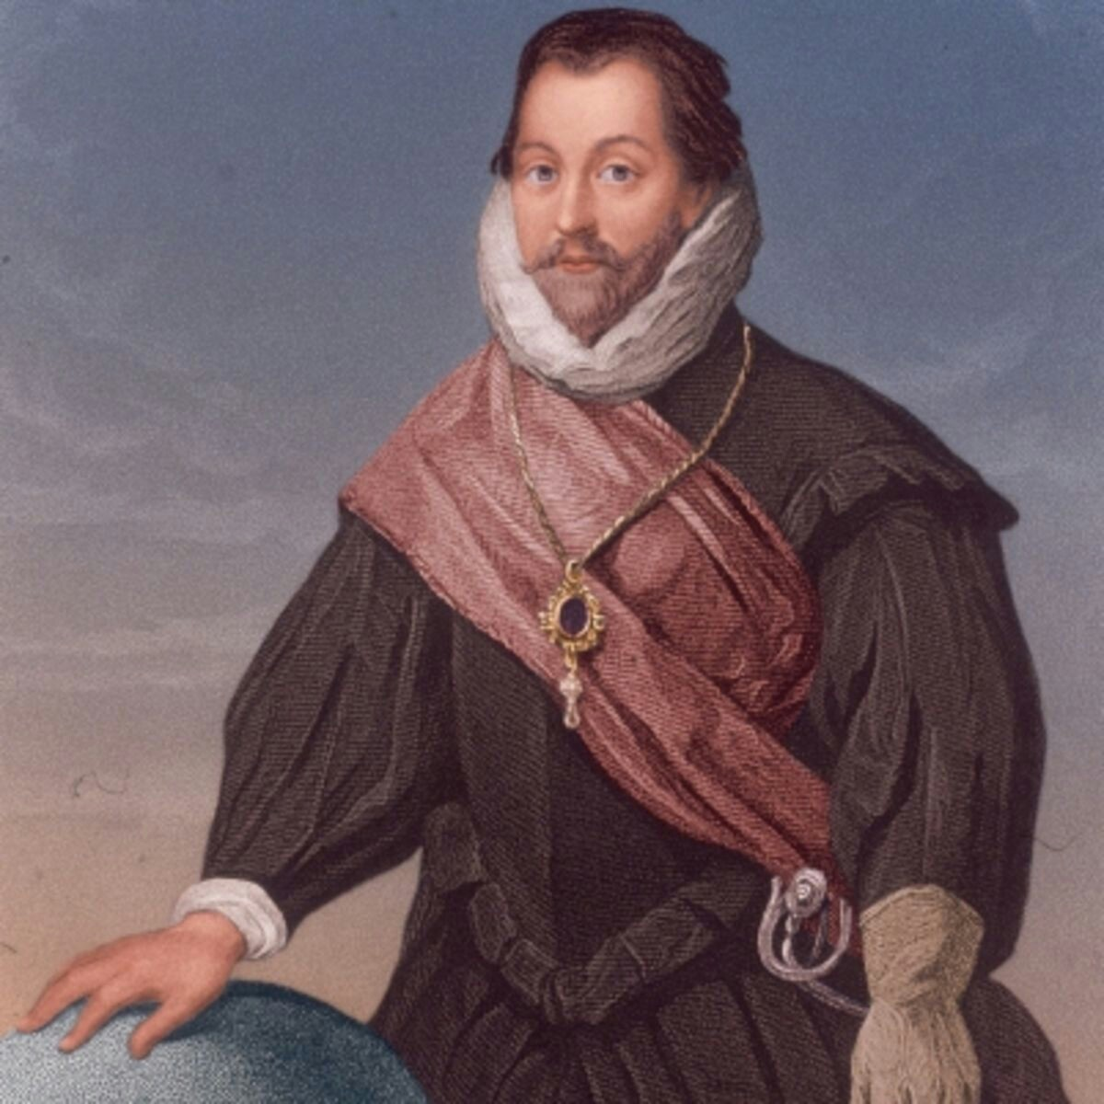
ФРЕНСИС ДРЕЙК

Slide 4
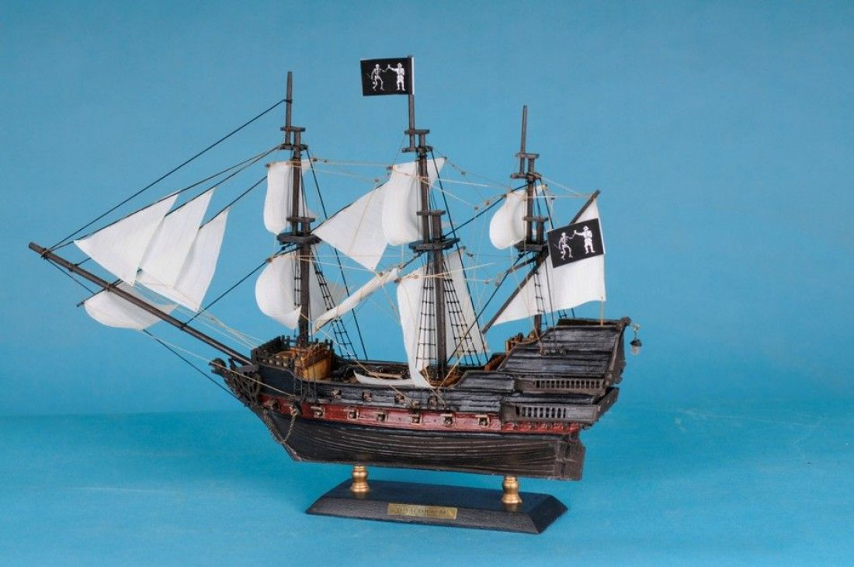
«КОРОЛЕВСКАЯ УДАЧА»

Slide 5
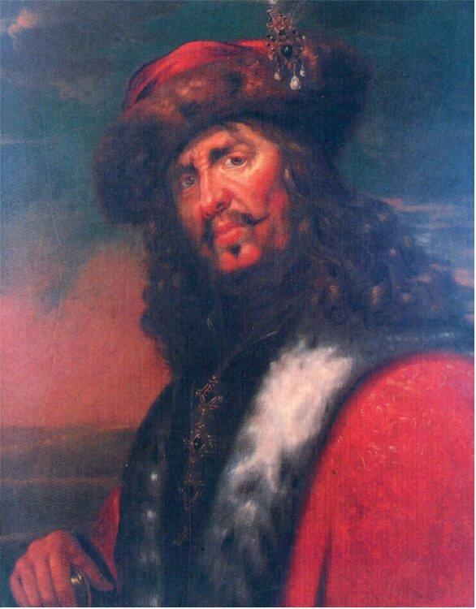
Бартоломью Робертс

Slide 6
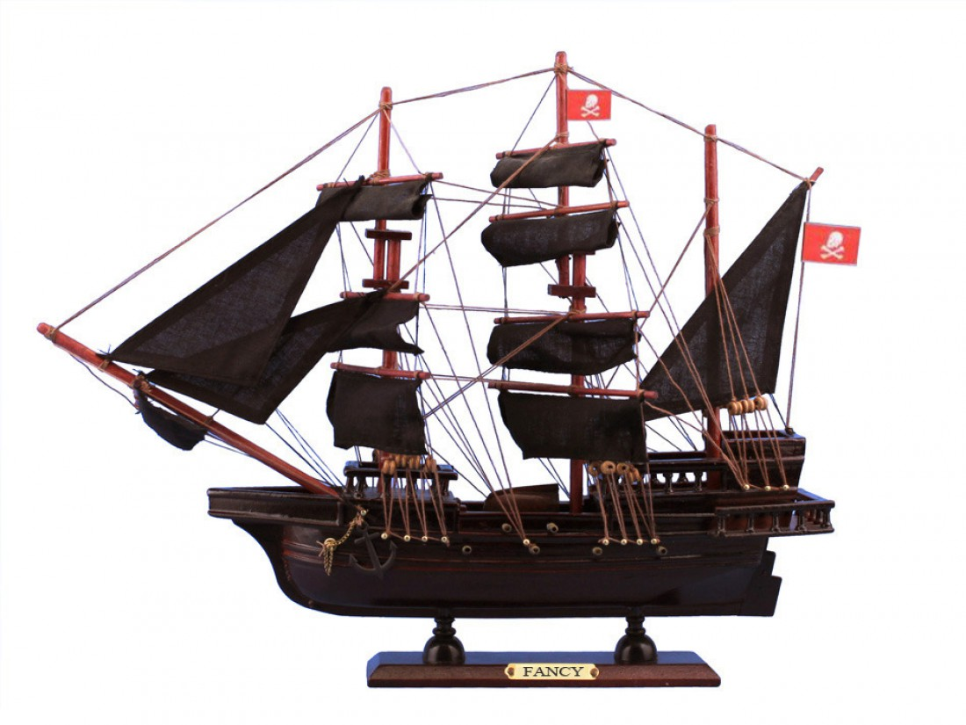
«ФАНТАЗИЯ»

Slide 7
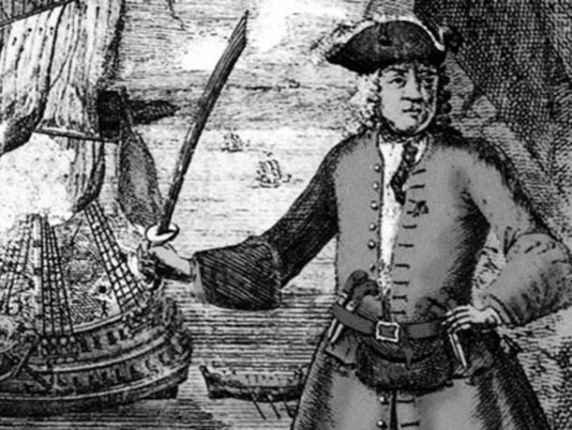
ГЕНРИ ЭВЕРИ

Slide 8
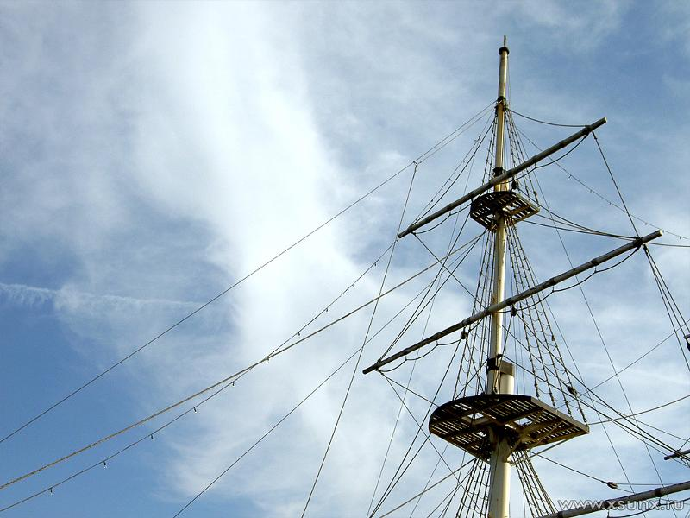

Slide 9
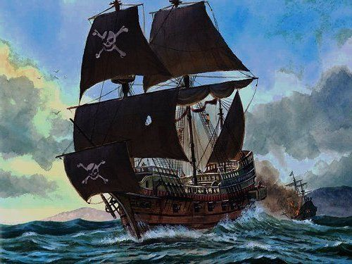

Slide 10
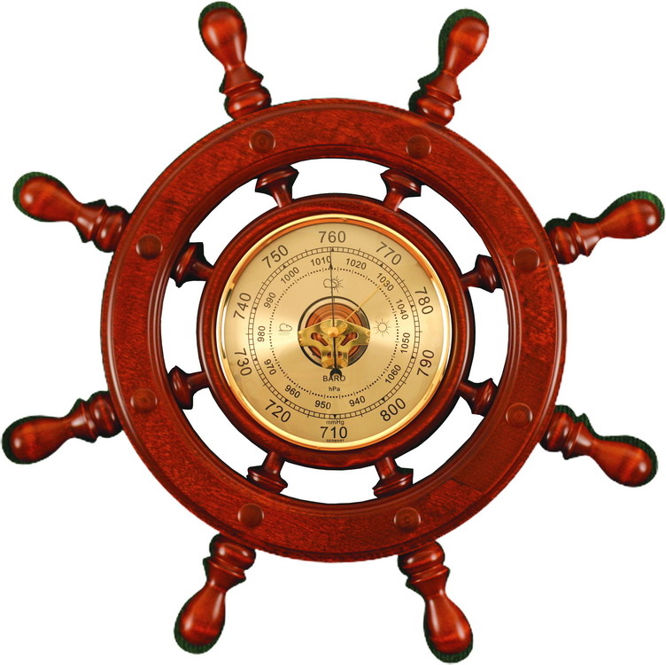

Slide 11
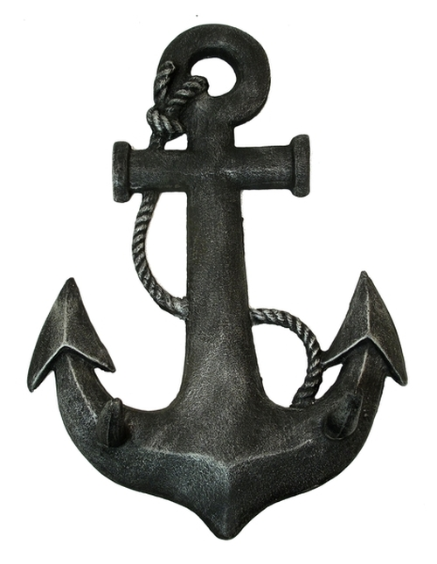

Slide 12
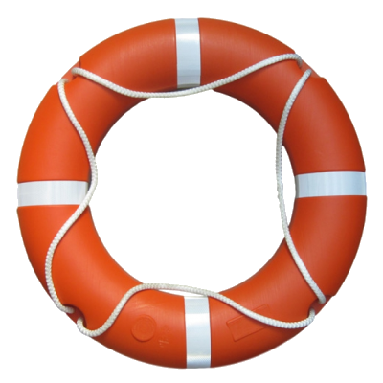

Slide 13
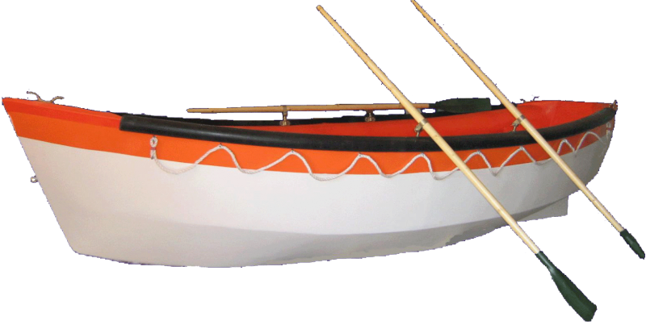

Slide 14
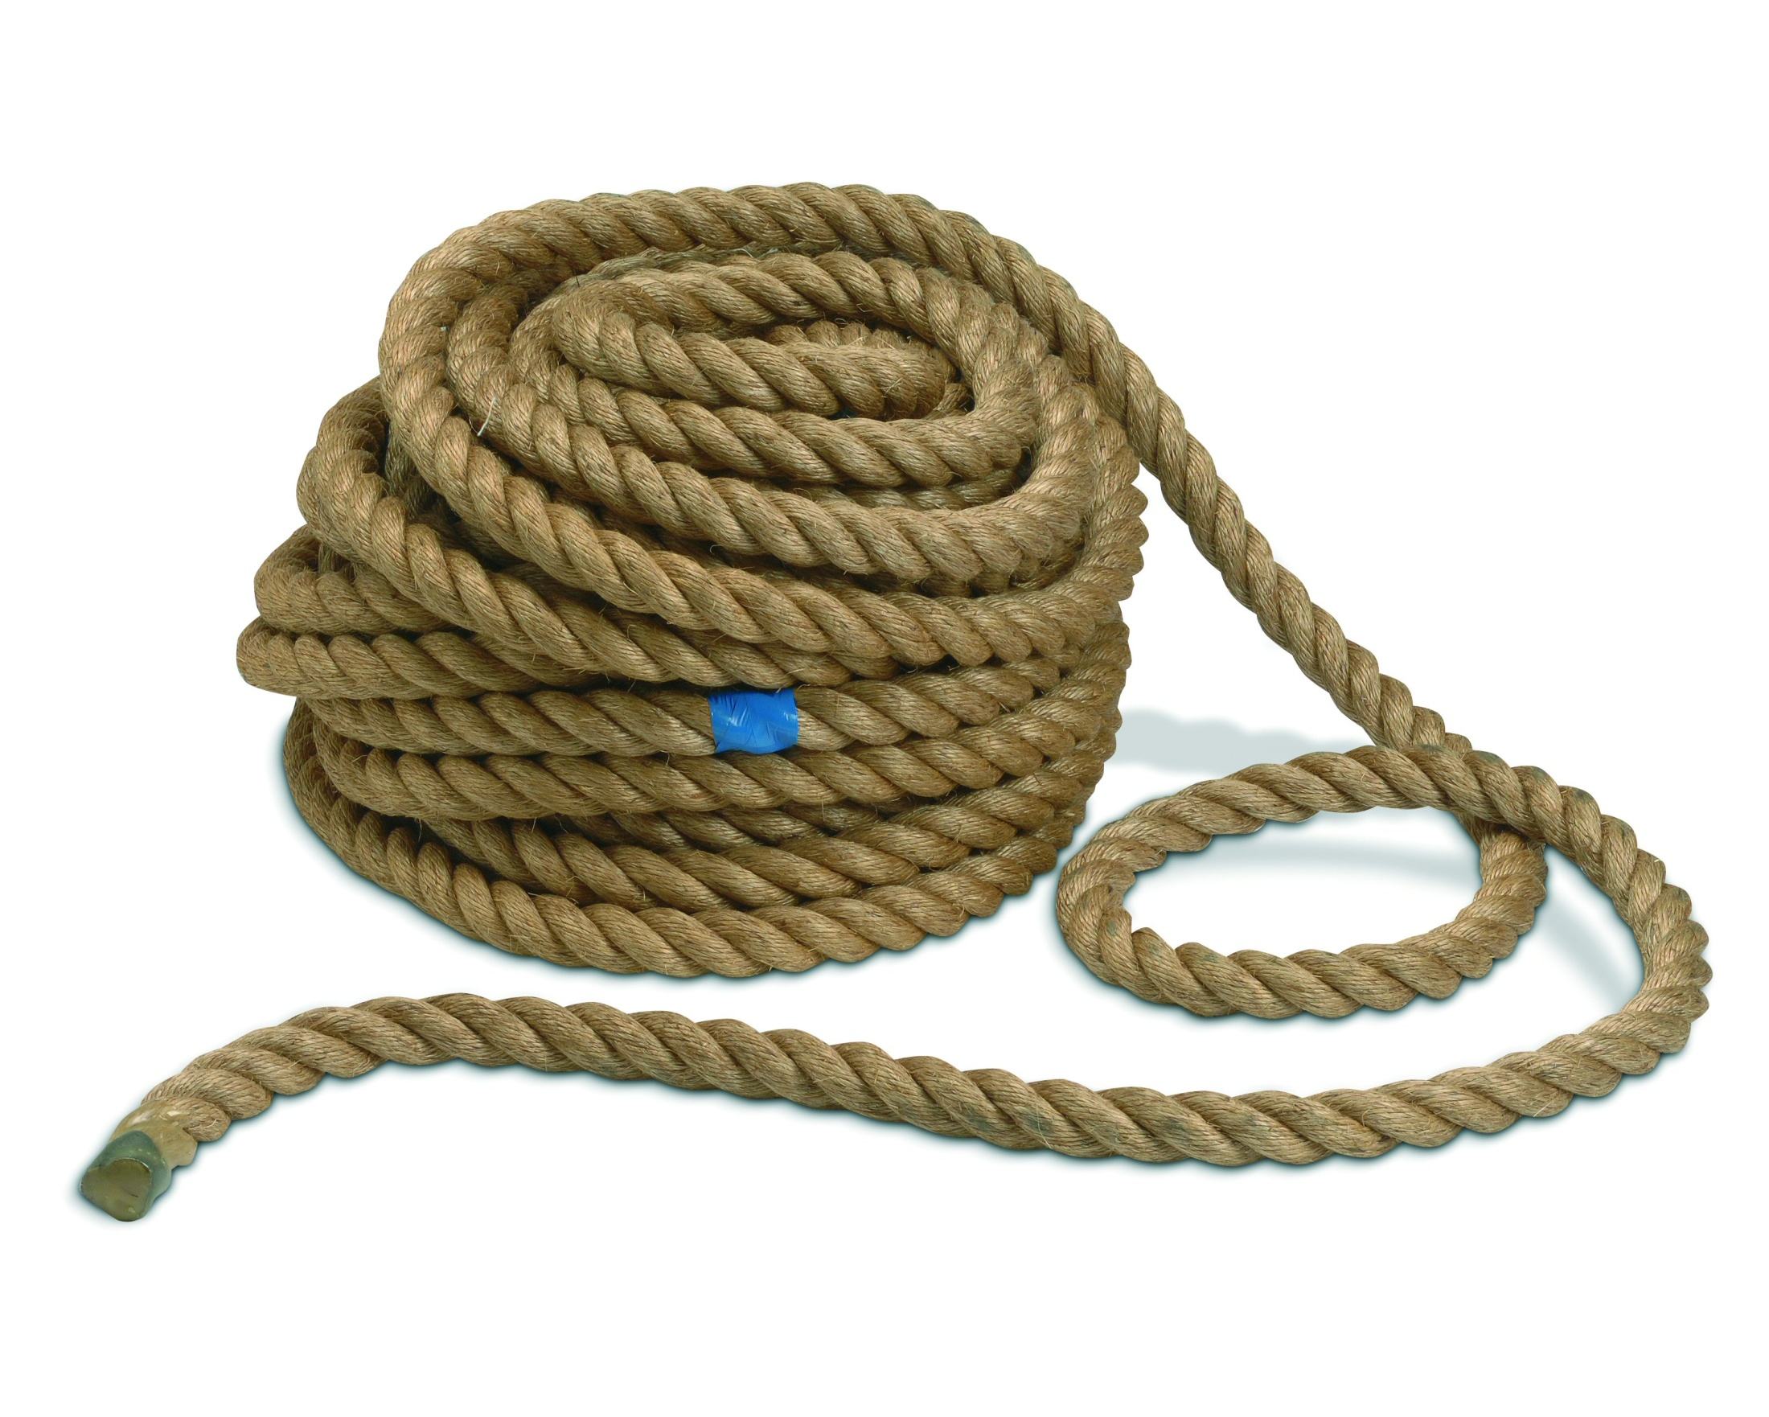

Slide 15
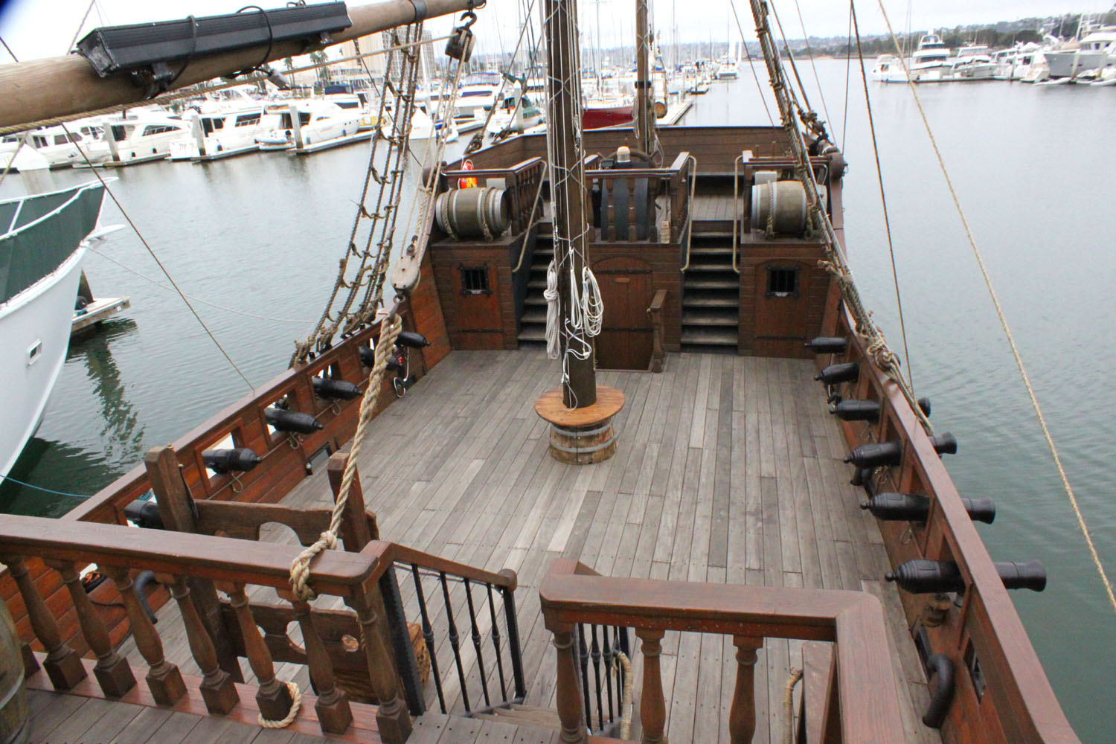

Slide 16
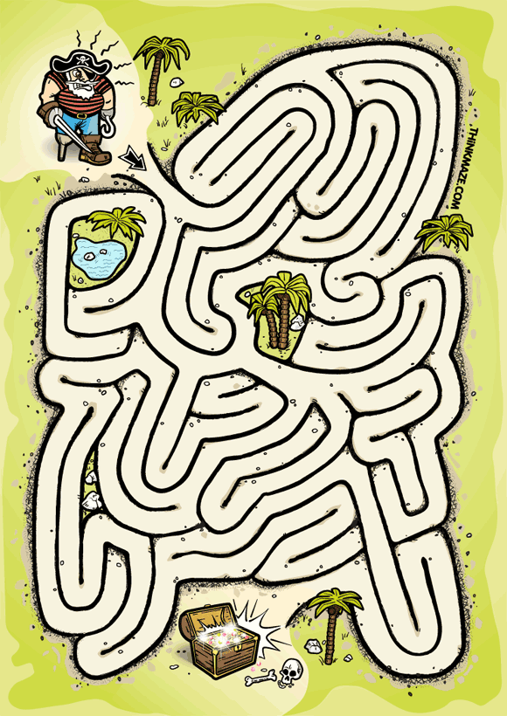
ПОМОГИ
ПИРАТУ

Slide 17
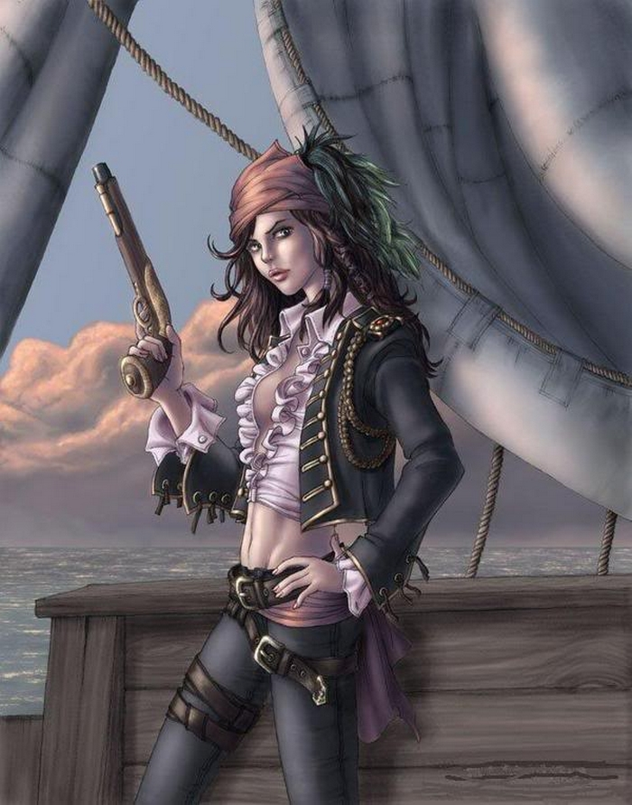

Slide 18


Slide 19
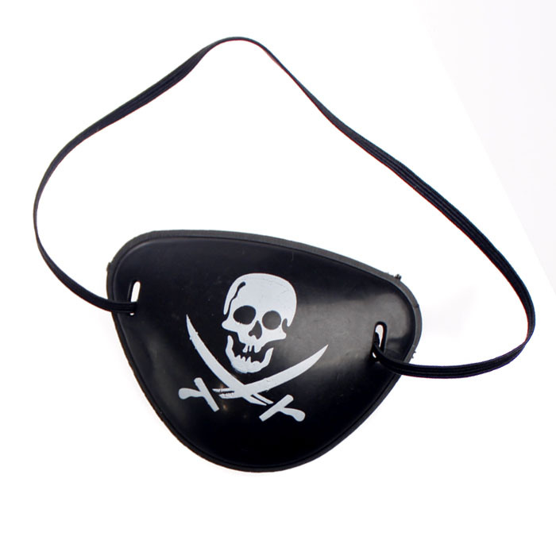

Slide 20
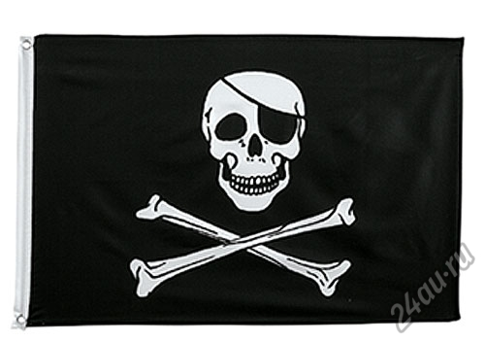

Slide 21
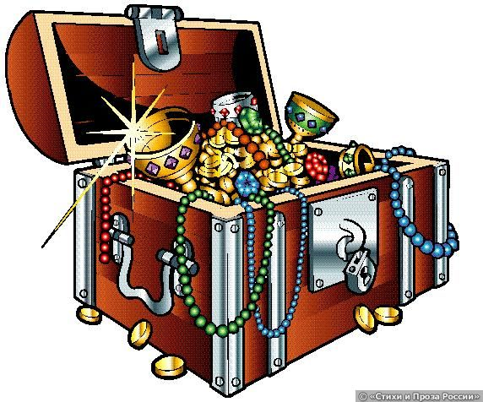

Slide 22
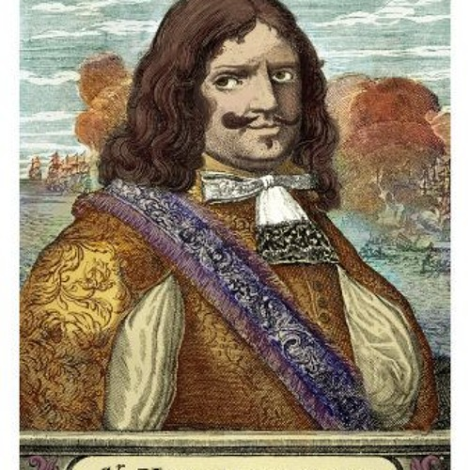
ГЕНРИ МОРГАН

Slide 23
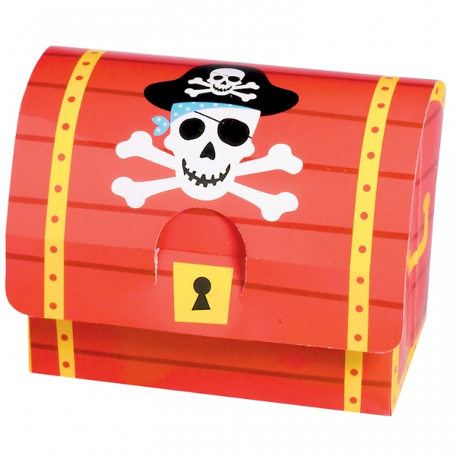
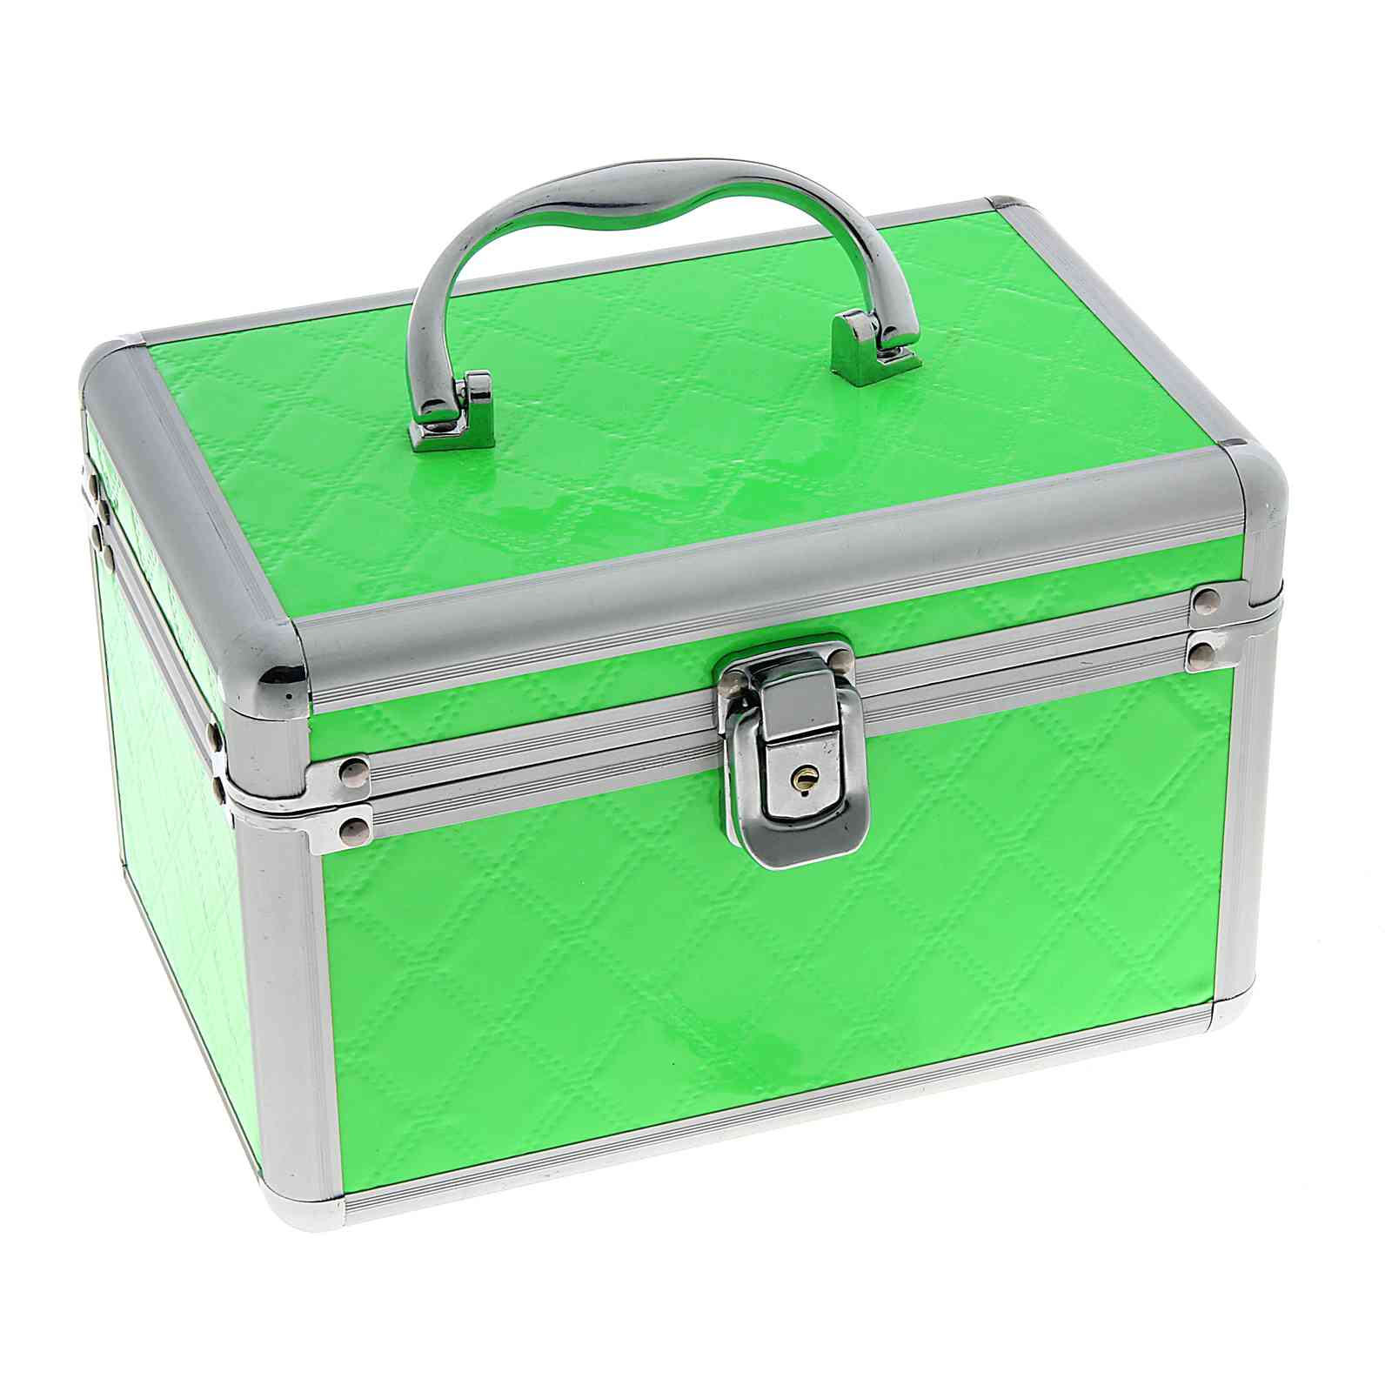
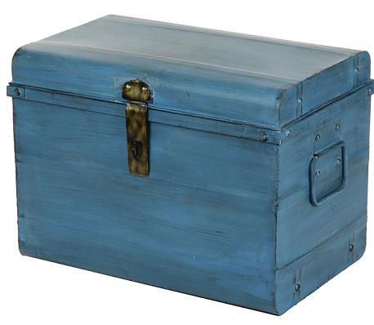

Slide 24
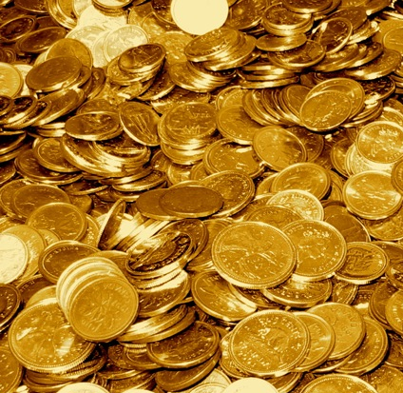
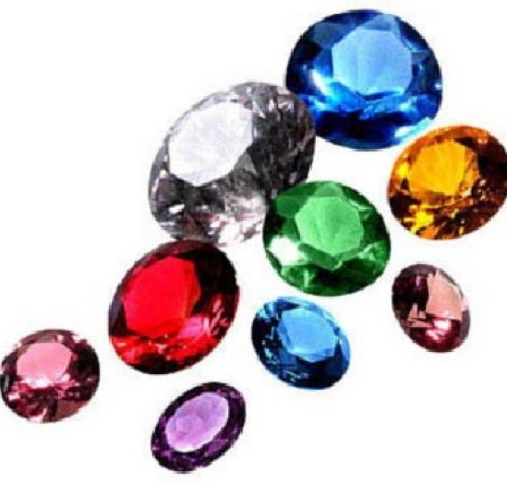
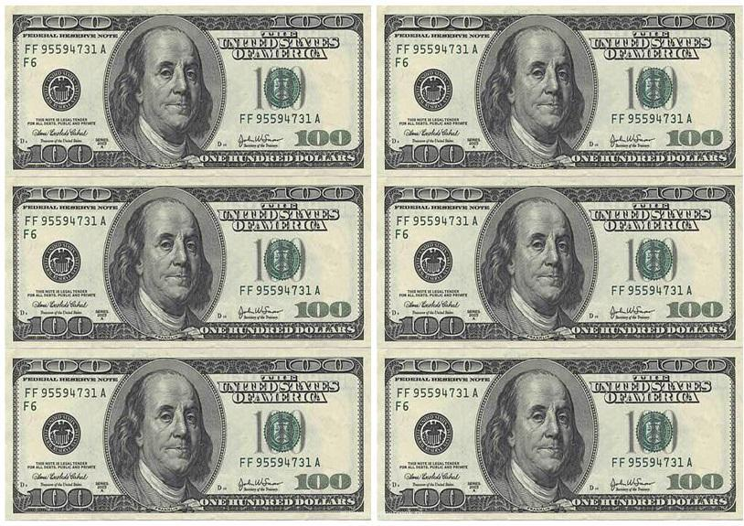

Slide 25
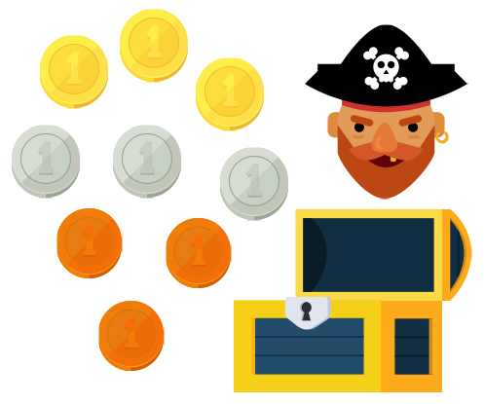

Slide 27
Интернет-ресурсы:
Фон http://nachalo4ka.ru/wp-content/uploads/2014/06/more-peyzazh-fon-6-600x510.jpg
Рамка http://nachalo4ka.ru/wp-content/uploads/2014/06/Morskaya-zagotovka-dlya-fona-600x450.png
Корабль http://nachalo4ka.ru/wp-content/uploads/2014/06/Piratskiy-korabl-600x463.png

